Slide 1
Игрушка для детей первой младшей группы « Обними меня» ( в период адаптации)
Воспитатель: Вернер Елена Сергеевна.
Группа № 10 « Колокольчики»
Город Бердск
2015 год.
Мастер класс

Slide 2
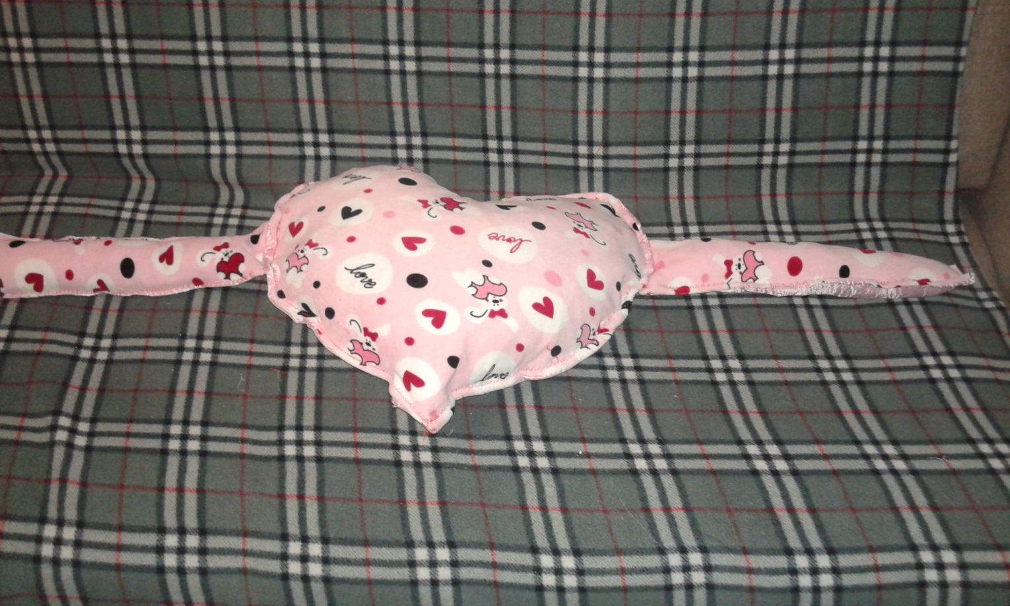

Slide 3
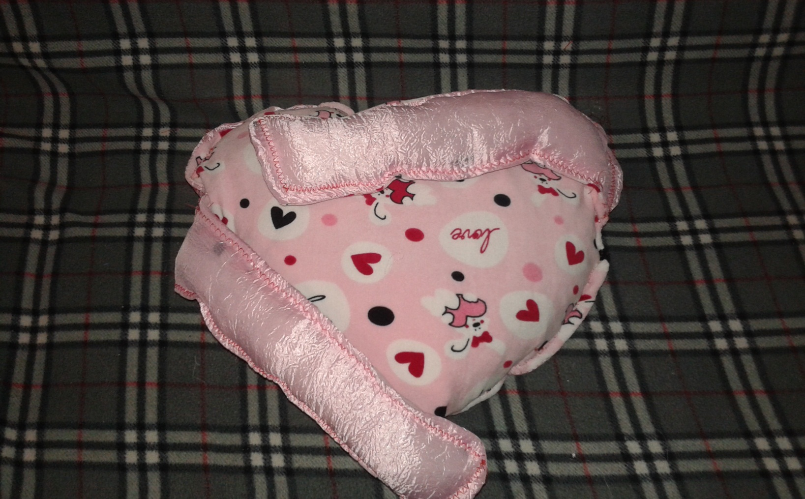

Slide 4
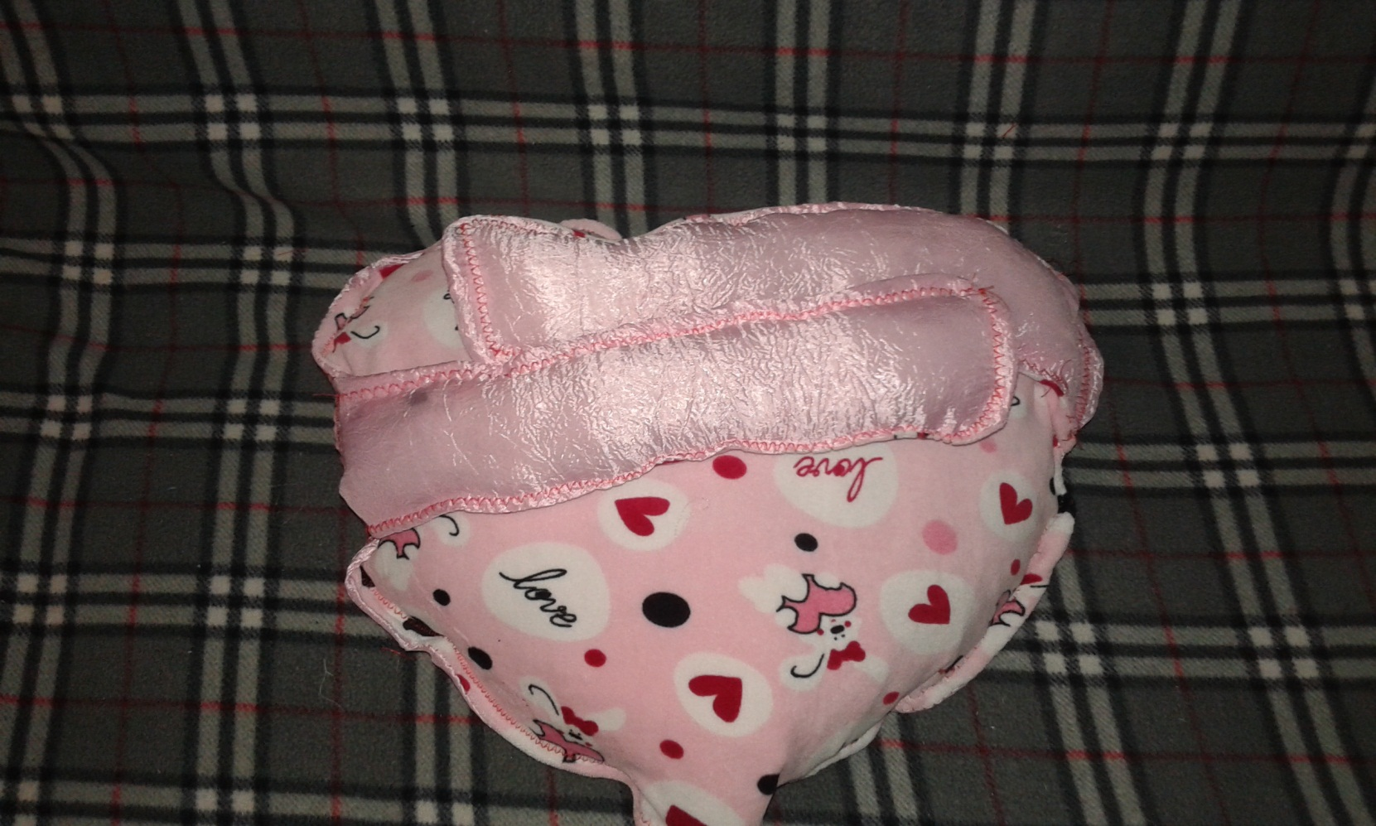

Slide 5
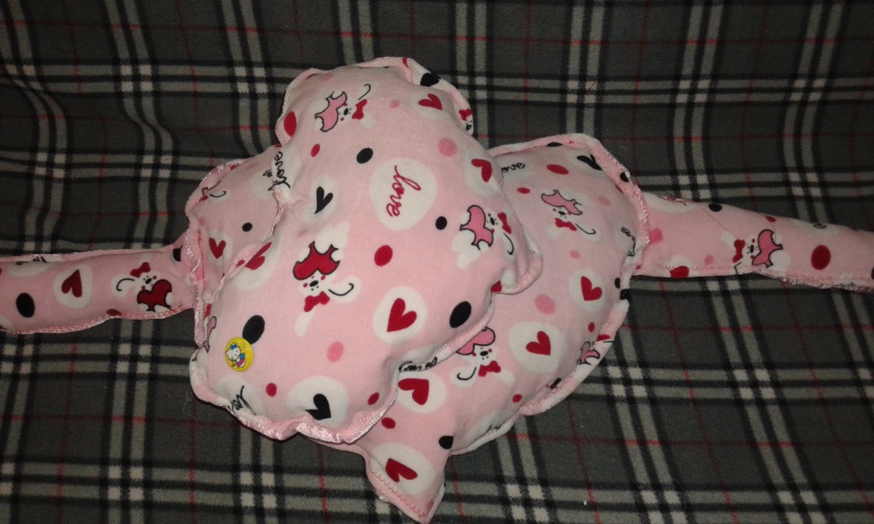
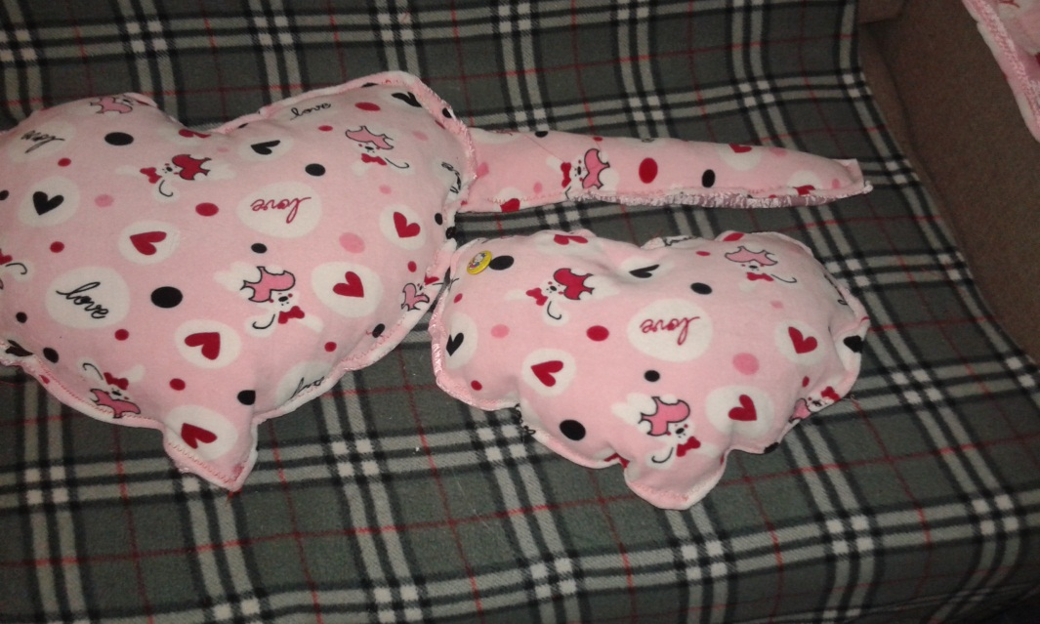

Slide 6
Спасибо родителям за предоставленный материал для изготовления этой игрушки!!!
Спасибо за внимание!

